Slide 1
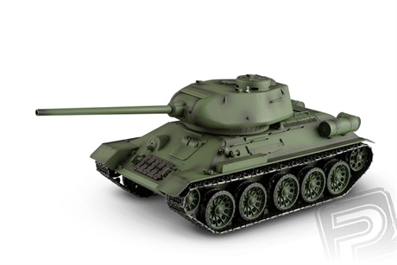
Специален режим на танка

Slide 2
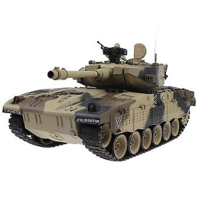
Класификация на танковете
Класификацията на танковете се е променяла и развивала още от създаването на първия танк.
Системите за класификация не са притежавали устойчивост поради промените в теориите за бойното им използване и бързото развитие на технологията. При един исторически преглед могат да бъдат изброени няколко различни методи на класификация на танковете в зависимост от военната доктрина, способите за бойно използване на танковете, състоянието на научно-техническата база и производствените възможности на страната-производител. На тази база са определяни и необходимите видове танкове, количественото съотношение между тях и тактико-техническите характеристики на всеки вид. Поради това класификацията на танковете се е базирала на приетата в страната организация на Въоръжените сили и не може да се каже, че е съществувала обща система, важеща за всички периоди или страни. В зависимост от приетата военна доктрина се е отдавало предпочитание на огневата мощ, бронезащитата или маневреността.

Slide 3
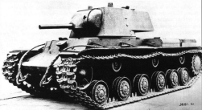
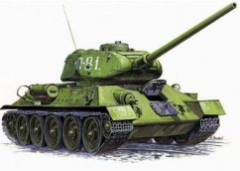
Класификация по бойно тегло на танка
Класификацията на танковете по бойно тегло възниква още в най-ранния етап на развитието на танкостроенето, т.е. тогава, когато всички танкове са имали почти еднаква маневреност и бронева защита. По това време основната разлика между различните класове танкове е била в количеството на въоръжението им, а от там и в числеността на екипажа. Именно това обстоятелство оказва определящо влияние на габаритите и бойната маса на танка. Счита се, че за основа на класификацията по бойно тегло послужва товароподемността на железопътните платформи и мостове. Съгласно приетата класификация по бойно тегло танковете биват следните.

Slide 4
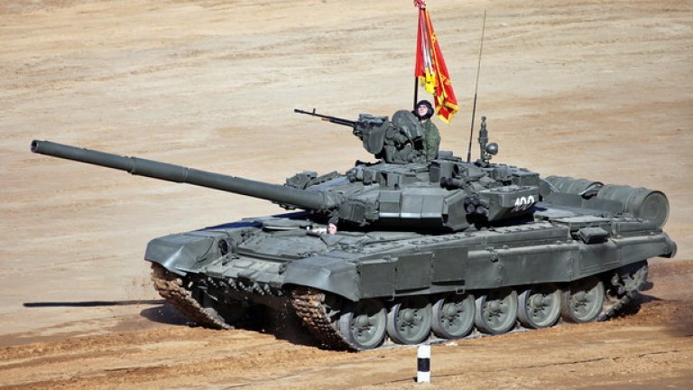
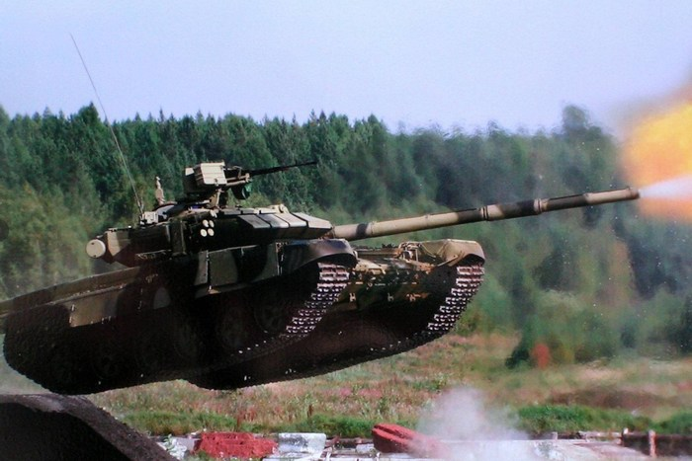
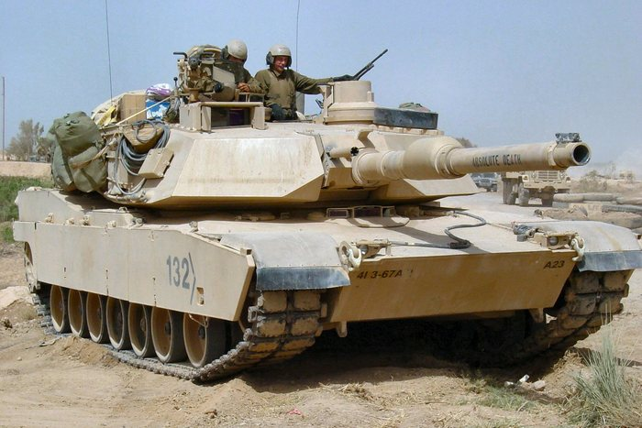
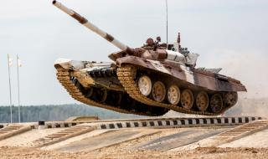
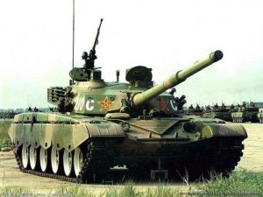
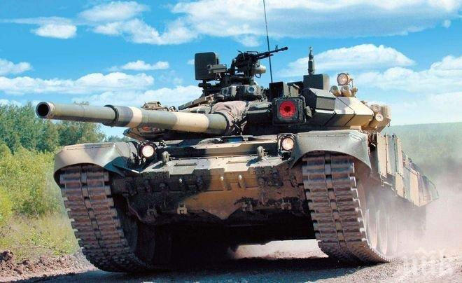
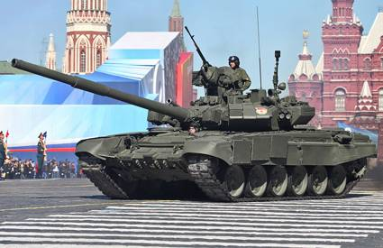

Slide 5
Благодаря Ви!
Госпожа: Анита Костадинова
От: Карина Янева
Училище: Оу ‘‘Стоян Михайловски“

